Slide 1
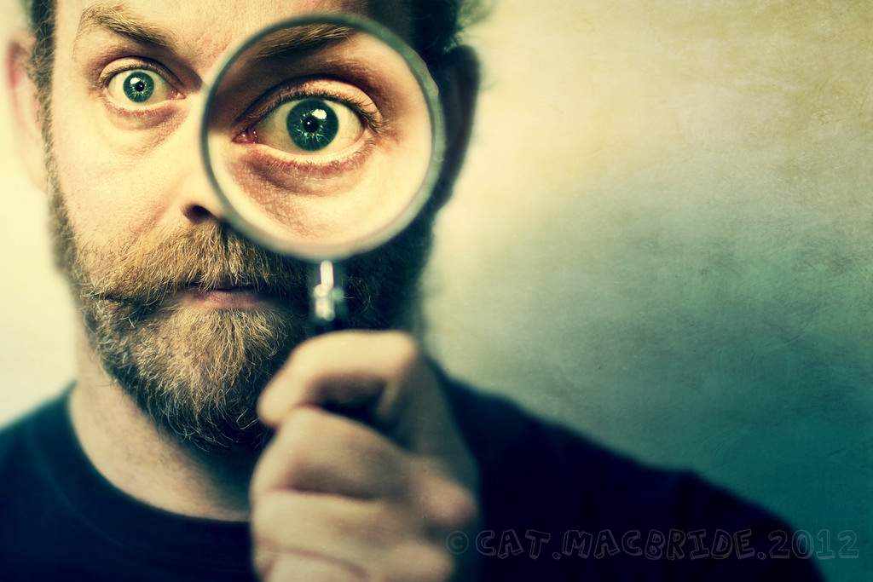
Pensando Como Escravo
Pr. Marcelo Augusto De Carvalho
Notes:
www.4tons.com.br
Pr. Marcelo Augusto de Carvalho
Fonte: Lição da Escola Sabatina, jul-ago-set-2021, CPB.
Autores: Gerald Klingbeil e Chantal Klingbeil
Adaptação: Pr. Marcelo Augusto de Carvalho 28/08/2021 Artur Nogueira SP

Slide 2
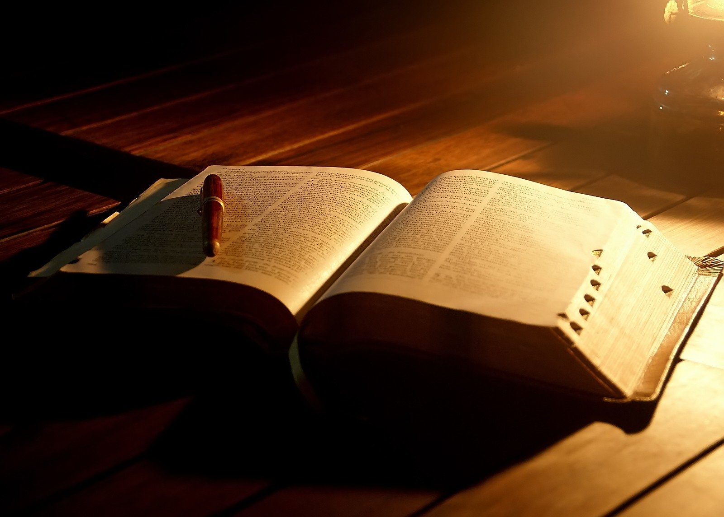
Números 13.27-33

Slide 3
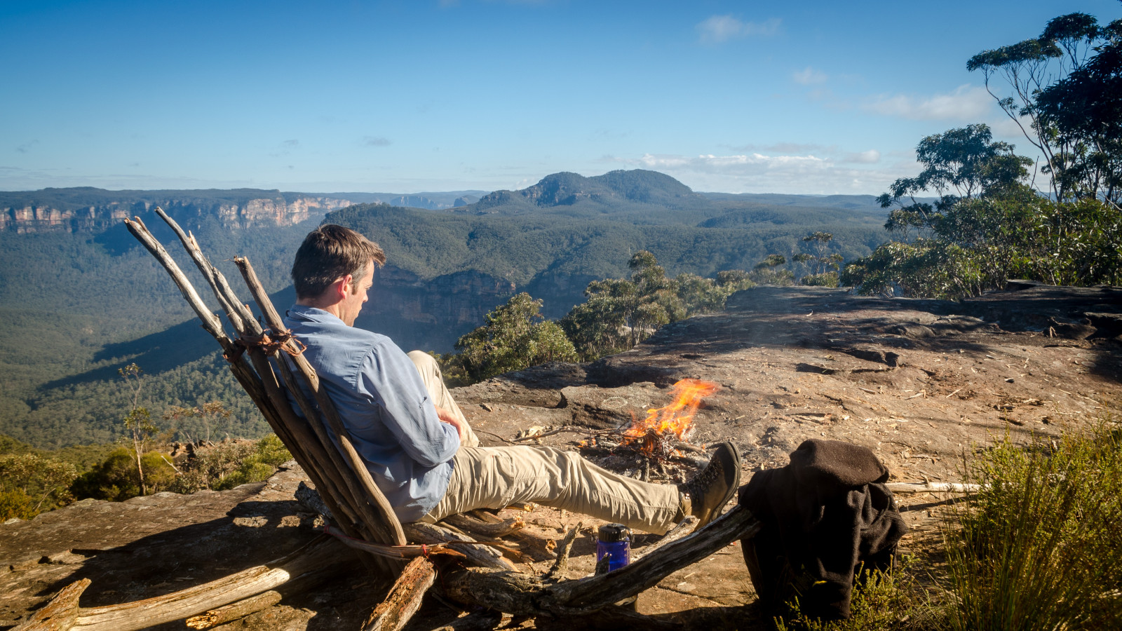
Bom momento não garante
Notes:
UM BOM MOMENTO NÃO GARANTE VITÓRIA SE VOCÊ ESTÁ INQUIETO INTERNAMENTE!
A história começa com um parecer positivo. Os israelitas tinham alcançado as fronteiras de Canaã, e doze espias foram enviados para explorar a terra. O relatório deles foi extraordinário!

Slide 4
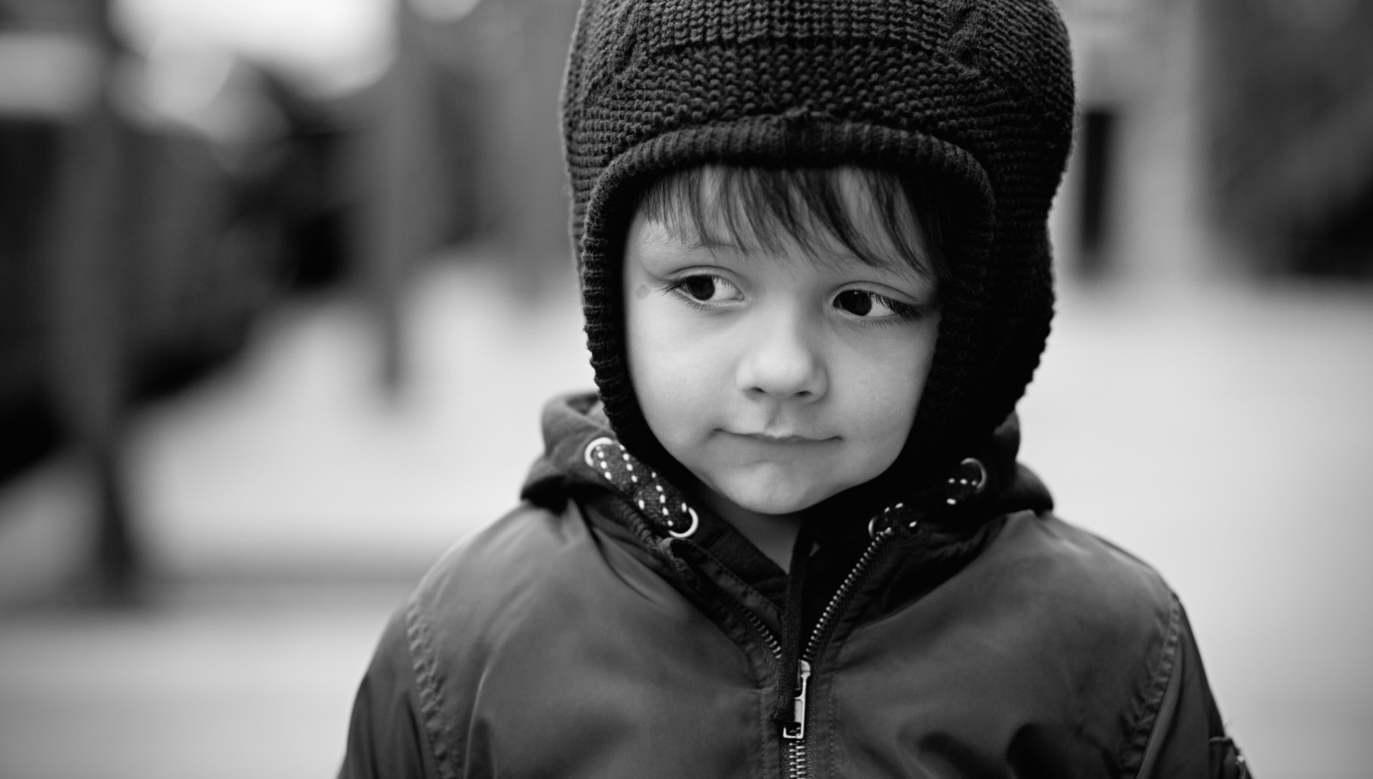
Expectativas frustradas
Notes:
Leia o relatório dos espias em Números 13:27-33.
EM QUE PONTO AS EXPECTATIVAS DOS ISRAELITAS FORAM FRUSTRADAS?

Slide 5
Inquietação
Más decisões
Rebelião
Notes:
INQUIETAÇÃO – A FALTA DO DESCANSO
Nos leva a tomar más decisões.
Leva-nos invariavelmente a nos rebelarmos contra Deus.
Quando estamos inquietos, temos dificuldade de andar pela fé. A inquietação, entretanto, não afeta somente nossas emoções. Cientistas afirmam que há uma linha direta de causa e efeito entre pouco descanso (incluindo a privação de sono) e más escolhas, resultando em obesidade, vícios e mais inquietação e infelicidade.

Slide 6
Pensar como Escavo
Segurança
Aguento
Sem esperança
Notes:
PENSAVAM COMO ESCRAVOS
Vivo numa escravatura, sem liberdade ou qualquer esperança.
Mas o PATRÃO me dá SEGURANÇA de que nada me faltará.
Ele me dá tudo o que eu preciso, então é melhor aguentar o que for.

Slide 7
Desfocar
Imaginário
Medo
Ansiedade
Notes:
DESFOCA A VISÃO DO REAL – PASSAMOS A VIVER SÓ O IMAGINÁRIO – ESCOLHEMOS NELE NOSSO MEDO ANSIEDADE GUARDADOS DESDE A INFÂNCIA!
Reconheceram todas as belezas que o Senhor lhes havia revelado
Mas escolheram FOCAR NAS DIFICULDADES – gigantes/gafanhotos, terra que consome/consumidos.

Slide 8
Choraram
e murmuraram
Notes:
CHORARAM E MURMURARAM COMO CRIANÇAS EM DESESPERO
Apesar da intervenção de Calebe, os duvidosos e céticos prevaleceram. Israel não partiu para a terra prometida. Preferiu chorar e murmurar em vez de marchar e clamar pela vitória.

Slide 9
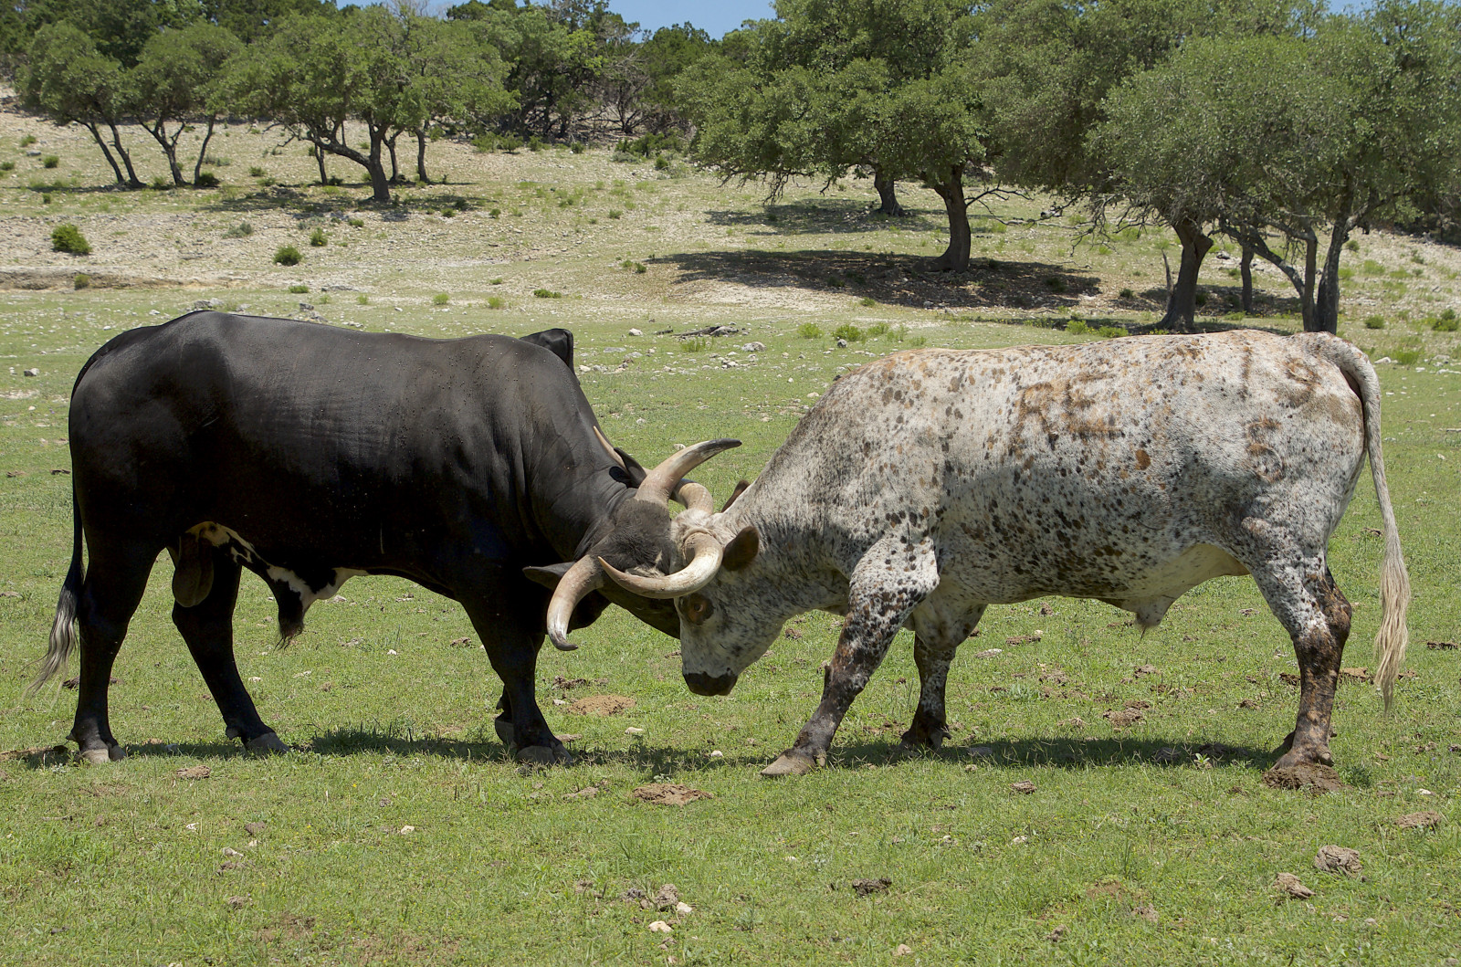
Odiaram Josué e Calebe
Notes:
ODIARAM JOSUÉ E CALEBE
Quando nossa FACE FEIA aparece, ela fica pior quando os BELOS (que são os corajosos e fiéis) aparecem.
Aí é natural – precisamos mata-los para acalmar nossa consciência afetada.
As coisas foram de mal a pior. O apelo de Calebe, “tão somente não sejam rebeldes contra o Senhor” (Nm 14:9), não foi atendido, e aquela assembleia se preparou para apedrejar seus líderes. A inquietação leva à rebelião, e a rebelião, no final das contas, leva à morte.
“Os espias infiéis denunciavam em alta voz Calebe e Josué, e levantou- se o clamor para os apedrejar. [...], quando subitamente as pedras caíram de suas mãos, um silêncio tomou conta de todos e tremeram de medo. Deus interveio para impedir seu desígnio assassino. A glória de Sua presença, como uma luz brilhante, iluminou o tabernáculo. Todo o povo viu o sinal do Senhor [...] e ninguém ousava prosseguir com a resistência. Os espias que trouxeram o relatório negativo agacharam-se tomados de terror e, com a respiração contida, procuraram suas tendas” (Ellen G. White, Patriarcas e Profetas, p. 390).

Slide 10
Verdade: ódio de Deus
Notes:
VERDADE: ÓDIO DE DEUS!
Quando lemos Números 14, parece que a cena foi paralisada, e podemos ouvir a conversa de Deus com Moisés. O Senhor reconheceu que, embora a intenção do povo fosse jogar pedras em Moisés, Calebe e Josué, em última análise, a rebelião era contra Deus.

Slide 11
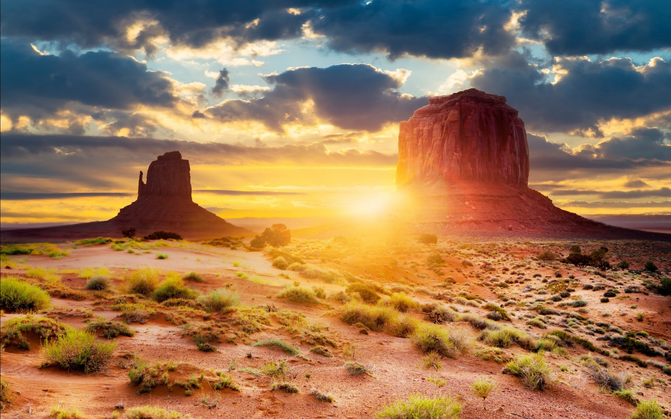
Qual a proposta divina?
Notes:
PROPOSTA DIVINA
Para aquele tempo, e para hoje também.

Slide 12
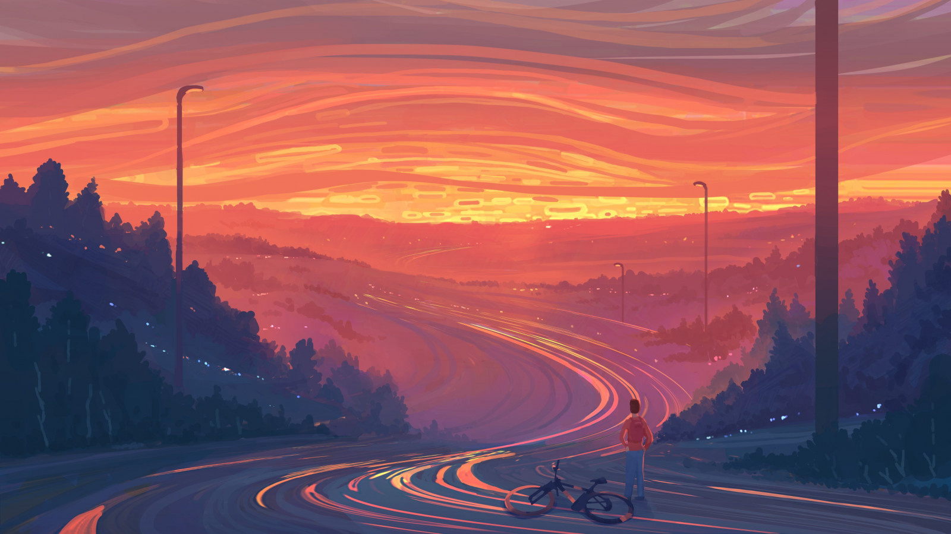
Liberdade
Notes:
LIBERDADE
Tomar minhas próprias decisões, ciente do prazer, da responsabilidade e das consequências que isto me trará.

Slide 13
Autonomia
Notes:
AUTONOMIA
Cuidar de si mesmo com os dons e talentos que recebi do Criador.

Slide 14
Construir sua riqueza
Notes:
CADA UM CONSTRUIR SUA RIQUEZA
Somos libertos da pobreza da escravatura para construirmos nossa riqueza que seja correspondente ao nosso tamanho.

Slide 15
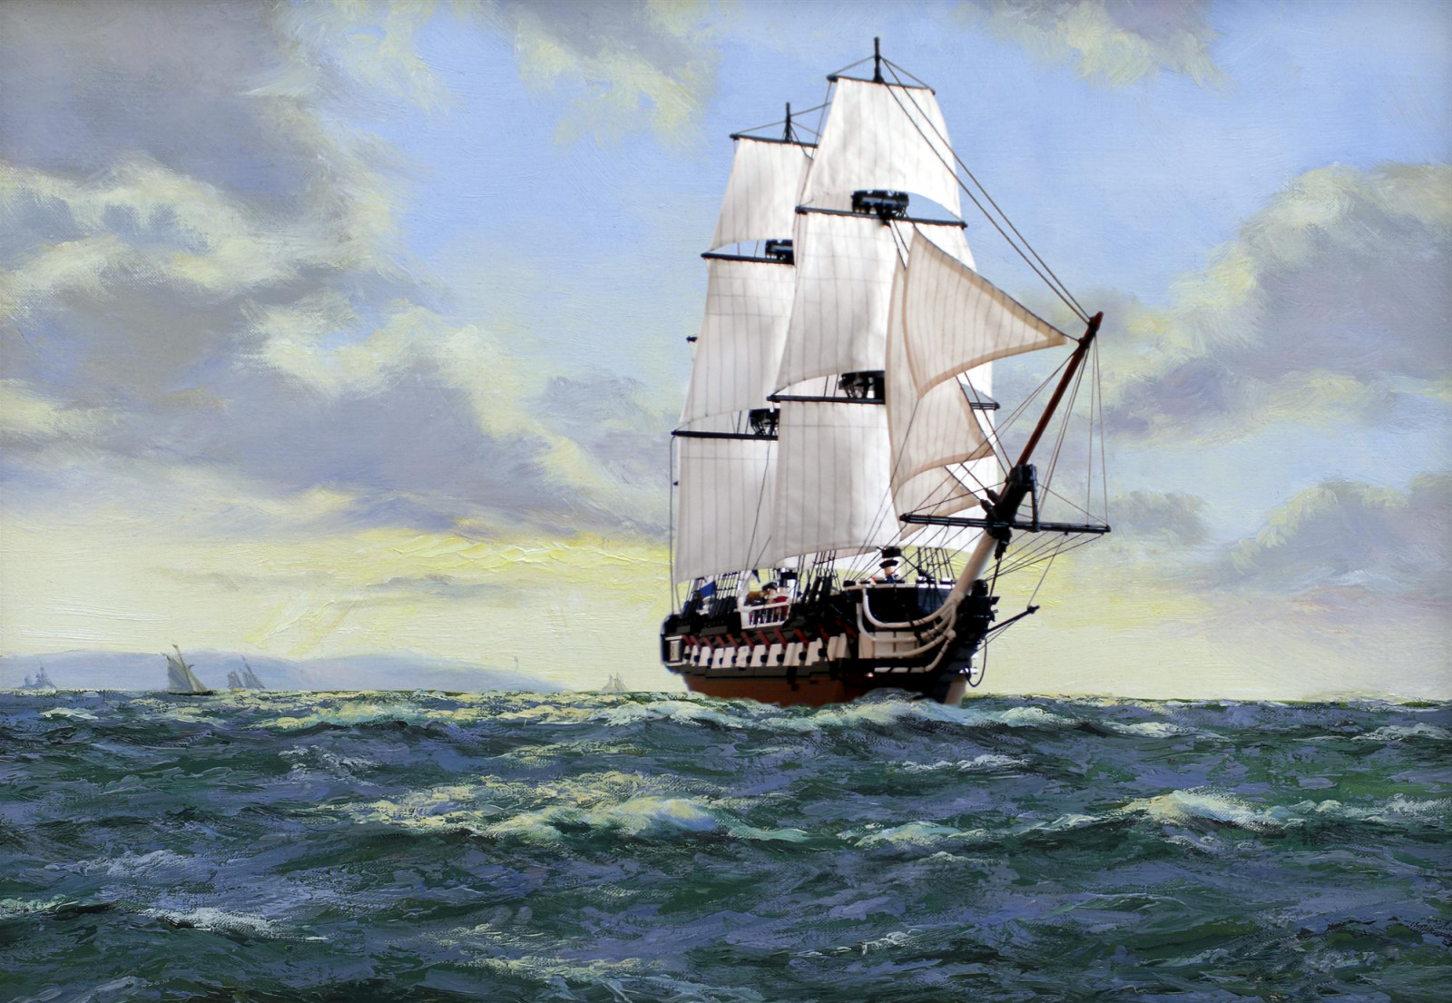
“O caminho fortalece a chegada”
Notes:
O CAMINHO FORTALECE A CHEGADA
As dificuldades vencidas durante o caminho tornaria Israel forte e destemido para habitarem em Canaã e aí serem respeitados por todos os povo. Sem isto seriam como um frágil garotinho “filhinho da mamãe”, contra quem todos fazem bullying.

Slide 16
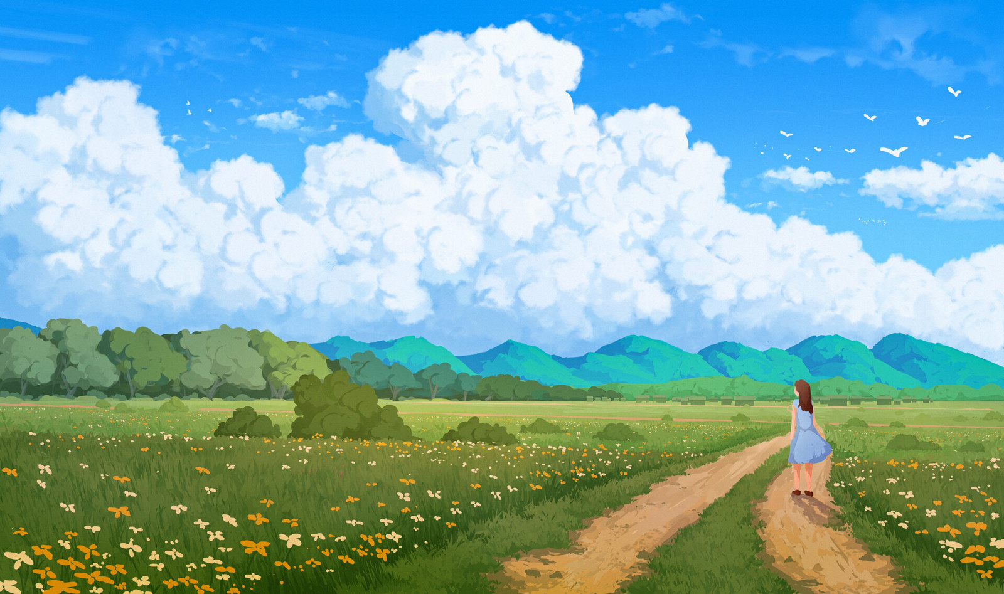
Descansar para viver pela fé!
Notes:
APELO
Viver pela fé.
Aceitar o caminho do crescimento.
Descansar nas promessas de Deus para crescer a cada dia.

